Slide 1
Myacquarium
Matteo morando – 20029404
Andrea fornasiero - 20031994

Slide 2
Servizio di gestione degli acquari
Obbiettivo - un sistema di monitoraggio e controllo pesci in acquari costituiti da dispositivi:
Sensori: digitali
Attuatori: digitali
Utilizzabile in ambito:
Domestico: piccolo acquario personale
Professionale: acquario di grandi dimensioni con diverse tipologie di pesci
Requisiti generali:
Configurabile integrando qualunque tipo di dispositivo necessario
Funzionante in completa autonomia (con messaggi di allerta per l'insorgere di eventuali problemi)
Avente funzionalità di monitoraggio e controllo fruibili via browser con interfaccia reattiva agli eventi
Provvisto di accesso controllato da qualunque punto della rete via autenticazione OAuth2
Incrementale e scalabile (possibilità di aggiungere facilmente nuove funzionalità su richiesta)

Slide 3
Informazioni generali
Il sistema prevede una gestione in completa autonomia di acquari impostati dall'utente. L'utente può creare gli acquari selezionando i dispositivi a sua disposizione e le tipologie di pesci al suo interno. Alla creazione viene attivata la soluzione di gestione ottimale per il tipo di acquario. L'utente può creare o modificare le regole di gestione per renderle di suo gradimento.
Data la grande criticità del sistema dovuta a esseri viventi, l'utente viene avvisato in caso di guasti o errori del sistema, garantendogli la possibilità di agire nel minor tempo possibile.

Slide 4
CRITERI PROGETTUALI
Più livelli di astrazione per risolvere l’integrazione di componenti differenti ed eterogenei:
Componente Fisico: attuatori/sensori hardware con le caratteristiche definite dal venditore.
Componente Logico: attuatori/sensori che comunicano via rete con segnali di tipo standardizzato e con messaggi di tipo standardizzato.
Device: elementi complessi costituiti da gruppi di sensori e attuatori gestiti in modo coordinato.
Controllo/Monitoraggio: sistemi a regole che possono attuare strategie di controllo in dipendenza dagli eventi e dal tempo, e visualizzare lo stato del sistema aggregando i dati dei sensori e degli attuatori.

Slide 5
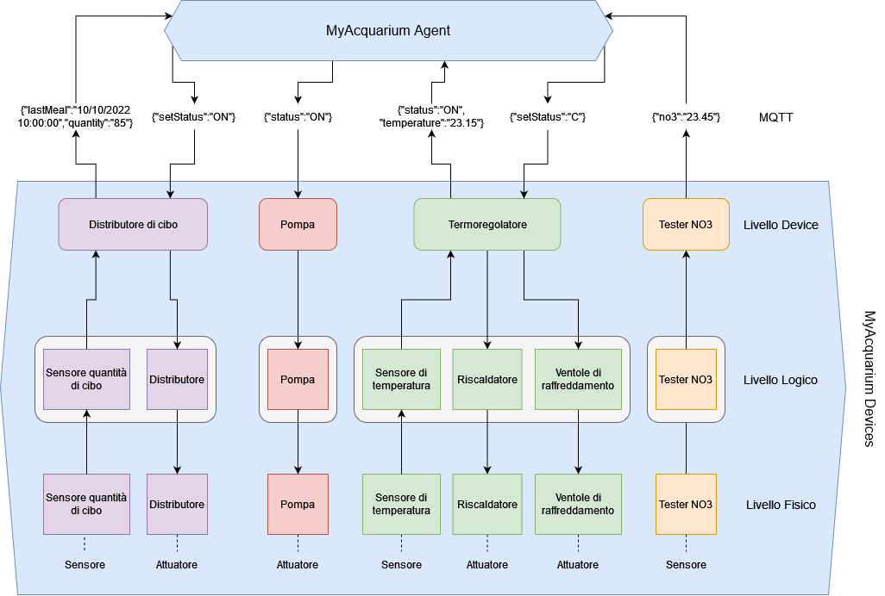

Slide 6
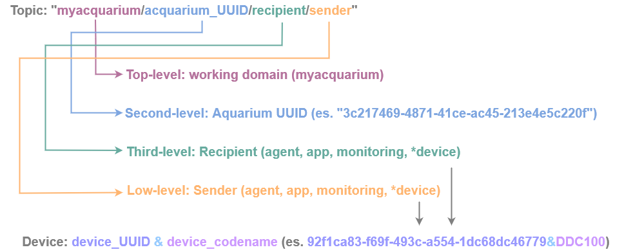
MQTT Topics

Slide 7
WebApp:
Sistema dotato di interfaccia grafica che:
Consente di creare o modificare un acquario scegliendo
Nome
Tipologie di pesci
Tipo di acquario (acqua dolce / marino)
Dispositivi
Consente di modificare le regole di gestione dell’acquario
Mostra lo stato dei sensori disponibili dell'acquario
Mostra la soluzione di gestione dell'acquario
Offre la visione di grafici di dati storici
Offre la visione degli avvisi di guasti o errori dei dispositivi
Monitoraggio:
Sistema che riceve e persiste i valori inviati dai dispositivi per il monitoraggio dei dati storici
Agente:
Sistema a regole che comunica con i dispositivi per impostare lo stato corretto secondo i valori ricevuti

Slide 8
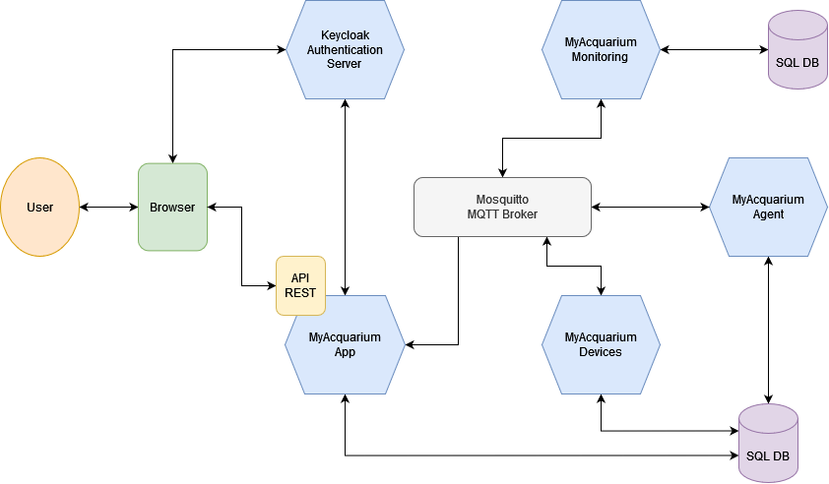

Slide 9
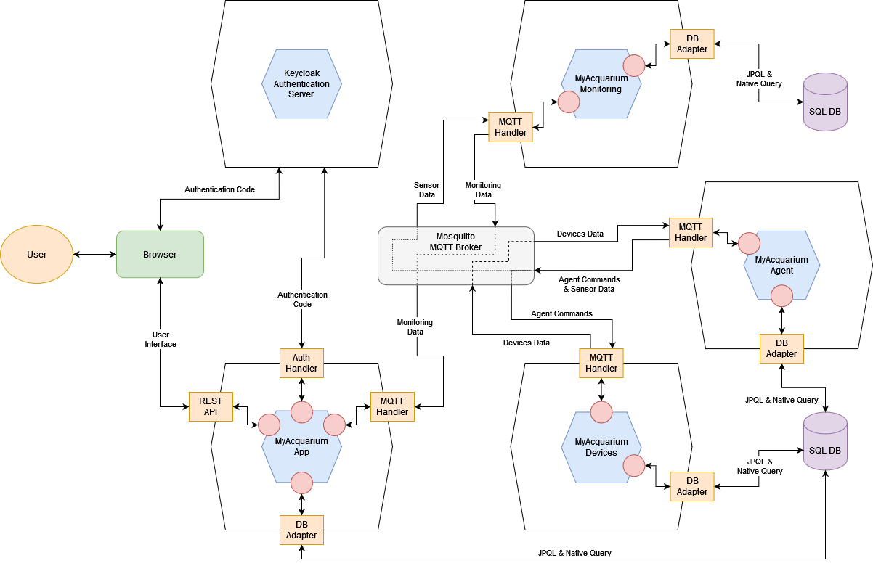

Slide 10
Grazie per l’attenzione
Matteo Morando – 20029404
Andrea Fornasiero - 20031994

